Slide 1
Музей под открытым небом

Slide 2
Цели проекта
Цель №1:
Развитие у детей и молодежи города образного мышления, раскрытие их творческого потенциала и его реализации.
Цель №2:
Повышения уровня эстетического развития и доступности искусства в городском пространстве.
Цель №3:
Формирование общественного сознания и внутренней культуры, гражданской ответственности, любви к городу, который стал родным для его жителей.

Slide 3
Мероприятия проекта
Творческие мастер классы
Совместно с творческим центом будут организованны мастер классы для детей и подростков, на которых они познакомятся с основами живописи, графики, освоят работу с цветов и смогут воплотить на лист бумаги свои идеи.
Выставки
Лучшие работы будут представлены на выставке , а наиболее живописные попадут на стены нашего города и смогут стать достойным украшением.

Slide 4
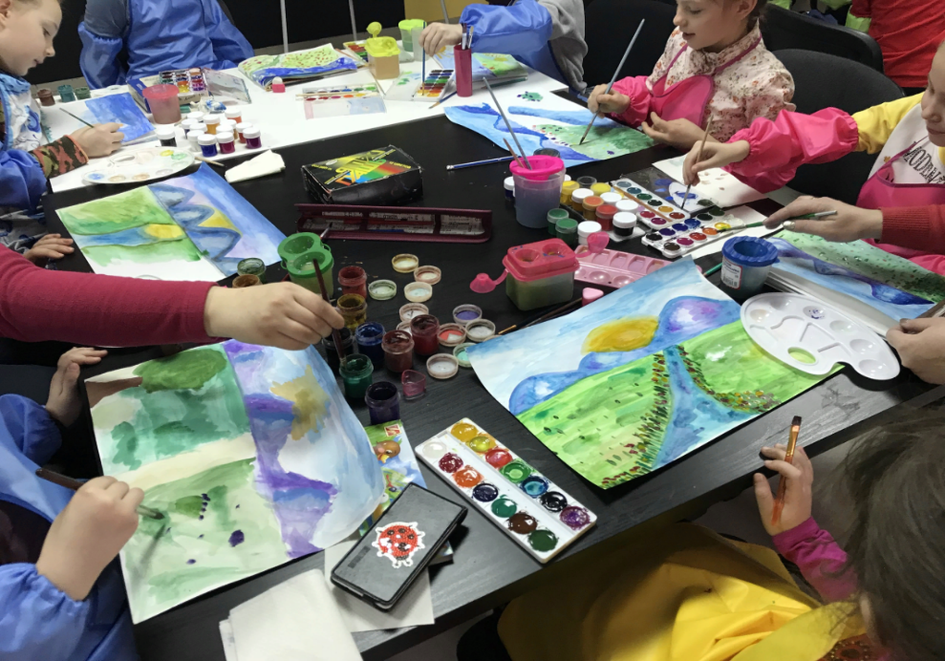
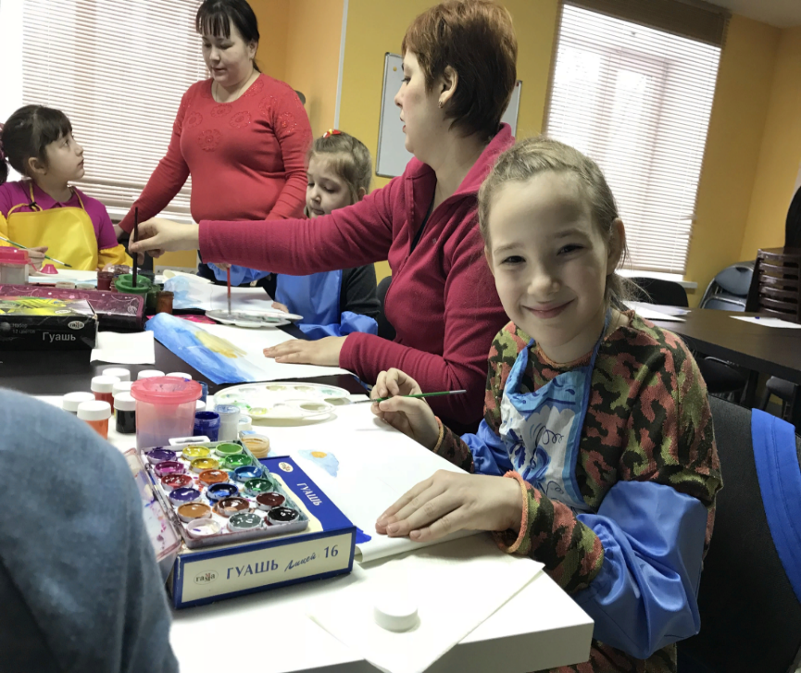
С профессиональными художниками дети могут раскрыть свой творческий потенциал, попробовать принять участие в эстетическом улучшении облика своего родного города.
Творческие
мастер классы

Slide 5
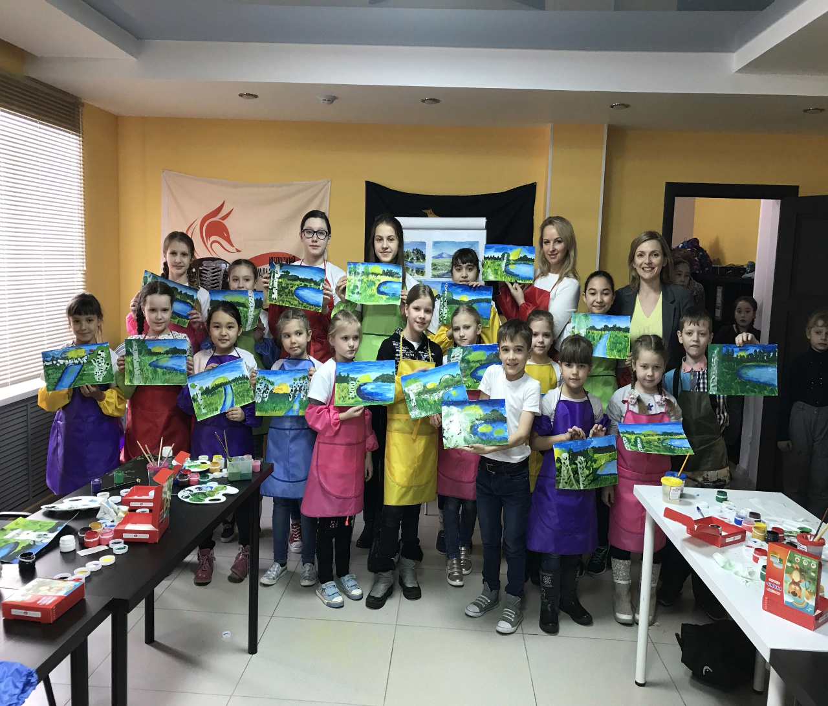
Творчество без границ
Не каждый ребенок в настоящее время задумывается над обликом, чистотой города, не думает как сохранить природу. Именно на таких занятиях, дети могут осознать значимость их труда.

Slide 6
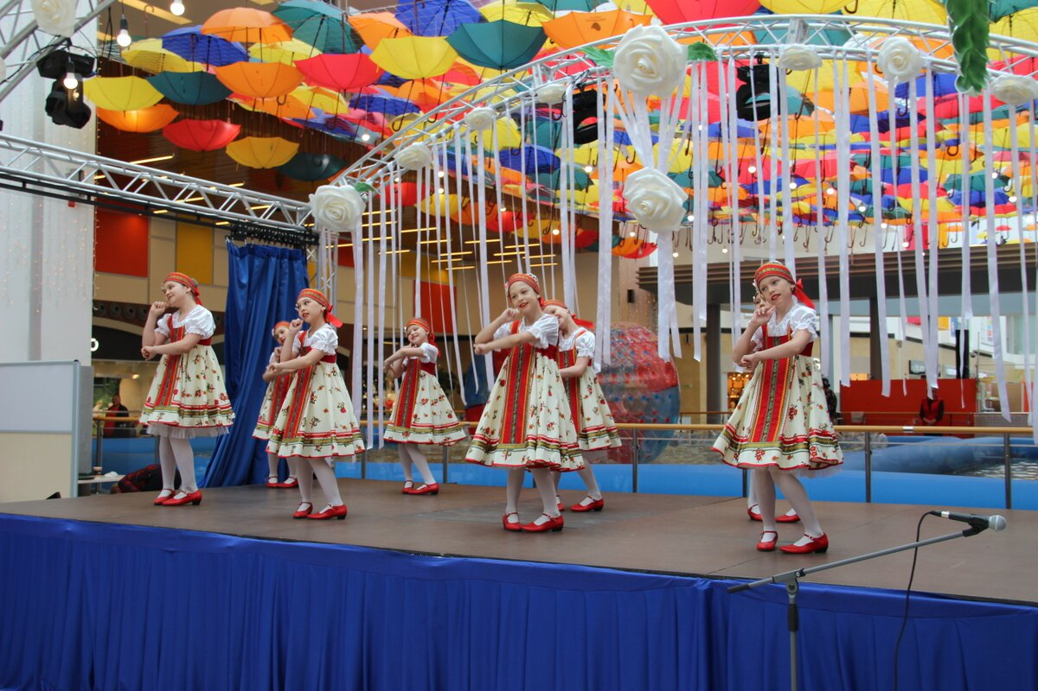
Данный этап имеет особое значение! Именно здесь детские рисунки станут предметом созерцания горожан. Выставка может проходить в крупных торговых центрах, Городских культурных центрах, детских поликлиниках и школах.
Выставка
детских рисунков

Slide 7
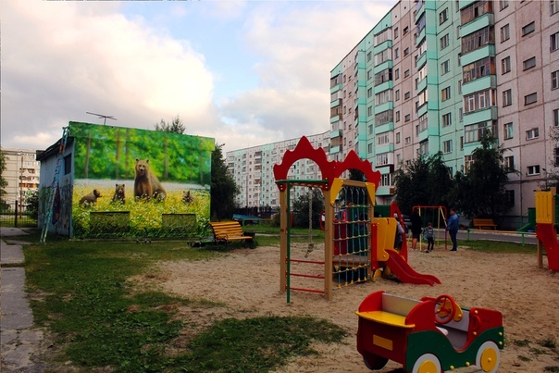
Наиболее красочный этап – это этап росписи стен. Данные арт-обьекты могут появиться и стать украшением детских площадок, территории рядом с детскими городками поликлиниками, а так же другими социально значимыми обьектами. Расписать можно и фасады домов, это улучшит облик города данные тематические арт-обьекты могут стать его визитной карточкой
Роспись стен

Slide 8
Вся команда вовлеченная в проект живет на территории города Сургута и главными задачами видит рост творческого потенциала, развитие молодежи и конечно улучшение эстетического облика города.
Преимущество проекта

Slide 9
СМИ
Данный проект гарантированно вызовет интерес средств массовой информации, а также местного сообщества блоге-ров и городских сообществ в социальных сетях, так как он направлен на улучшение городской среды силами молодого поколения. На каждом из этапов проведения проекта орга-низационный штаб будет проводить масштабную работу по рассылке пресс-релизов и оповещения лидеров обществен-ного мнения для максимально широкого освещения меро-приятий. Лучшие рисунки проводимого творческого кон-курса будут тиражироваться в электронных СМИ и социаль-ных сетях Сургута.

Slide 10
Качественные результаты
Эстетическое улучшение городского пространства г. Сургута. Организация художественных занятий для 250 детей. Роспись 10 поверхностей рядом с социально значимыми объектами на территории города.
Проведение городского художественного конкурса, который привлечет внимание молодежи к культуре и искусству народов севера (количество участников – 200). Организация 3 художественных выставок, в которых будут выставлены 50 лучших работ детей подростков.
Повышения уровня знаний и духовной культуры жителей города. Единение жителей и частного предпринимательства в развитие психологически комфортной среды и повышение эстетических условий для проживания людей в условиях севера. Повышение уровня духовной культуры и общественного сознания у детей и молодежи. Повышение осознания роли искусства, культуры и традиций.

Slide 11
Продолжение
эстетического улучшения
облика города

Slide 12
Вся команда вовлеченная в проект живет на территории города Сургута и главными задачами видит рост творческого потенциала, развитие молодежи и конечно улучшение эстетического облика города.
Преимущество проекта

Slide 13
Вся команда вовлеченная в проект живет на территории города Сургута и главными задачами видит рост творческого потенциала, развитие молодежи и конечно улучшение эстетического облика города.
Преимущество проекта

Slide 14
Вся команда вовлеченная в проект живет на территории города Сургута и главными задачами видит рост творческого потенциала, развитие молодежи и конечно улучшение эстетического облика города.
Преимущество проекта

Slide 15
Вся команда вовлеченная в проект живет на территории города Сургута и главными задачами видит рост творческого потенциала, развитие молодежи и конечно улучшение эстетического облика города.
Преимущество проекта

Slide 16
Вся команда вовлеченная в проект живет на территории города Сургута и главными задачами видит рост творческого потенциала, развитие молодежи и конечно улучшение эстетического облика города.
Преимущество проекта

Slide 17
Вся команда вовлеченная в проект живет на территории города Сургута и главными задачами видит рост творческого потенциала, развитие молодежи и конечно улучшение эстетического облика города.
Преимущество проекта

